Slide 1
数据结构和算法
算法：解题方案的准确而完整的描述
时间复杂度：执行算法所需要的计算工作量，用算法所执行的基本运算次数来度量
空间复杂度：执行这个算法所需要的存储空间

Slide 2
线性表
线性表是由一组数据元素组成，存储空间连续，按顺序依次存放
线性表插入：把要插入位置后面的元素向后移动一个单位
线性表删除：把删除元素位置后面的元素向前移动一个单位
栈：特殊的线性表，先进后出
队列：特殊的线性表，先进先出

Slide 3
线性链表，双向链表，循环链表：
1.线性链表删除：a.next=b.next;或a.next=&c;
线性链表插入：b.next=a.next;a.next=&b;
2.双向链表删除：a.next=b.next;c.front=b.front;
双向链表插入：b.next=a.next;b.front=c.front;a.next=&b;c.front=&b;
3.循环链表删除：同线性链表
循环链表插入：同线性链表

Slide 4
树与二叉树
树是非线性结构，每个元素是树的一个结点，每个结点前面的结点是父结点，后面的结点是子结点，没有父结点的结点是根结点，是树的根。
度：一个结点拥有的后件个数
深度：树的最大层次
二叉树：每个结点只有两个子结点，只有两个子树（左子树和右子树 ）
二叉树采用链式存储结构，P37

Slide 5
二叉树的遍历
前序遍历：中左右
中序遍历：左中右
后序遍历：左右中
P37

Slide 6
查找
顺序查找：从第一个元素开始依次查找
二分法查找：只适用于顺序存储的有序表，先和中间项比较，大于则继续查找后半部分，否则查找前半部分

Slide 7
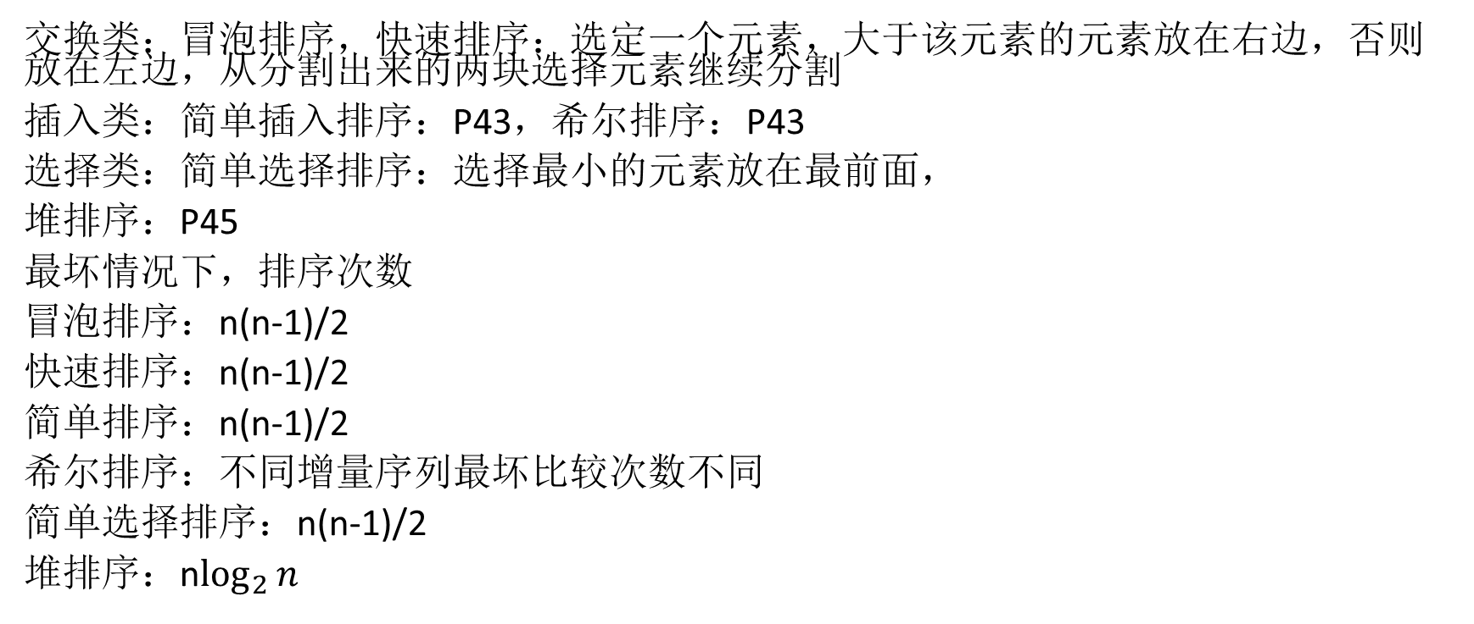
排序
交换类：冒泡排序，快速排序：选定一个元素，大于该元素的元素放在右边，否则放在左边，从分割出来的两块选择元素继续分割
插入类：简单插入排序：P43，希尔排序：P43
选择类：简单选择排序：选择最小的元素放在最前面，
堆排序：P45
最坏情况下，排序次数
冒泡排序：n(n-1)/2
快速排序：n(n-1)/2
简单排序：n(n-1)/2
希尔排序：不同增量序列最坏比较次数不同
简单选择排序：n(n-1)/2
堆排序：n$\log_{2}{n}$

Slide 8
第四章 数据库 4.3 关系代数
插入R U R1，删除R-R1，修改（R-R1）U R2，
查询：选择，投影，P120
连接P122

